Slide 1
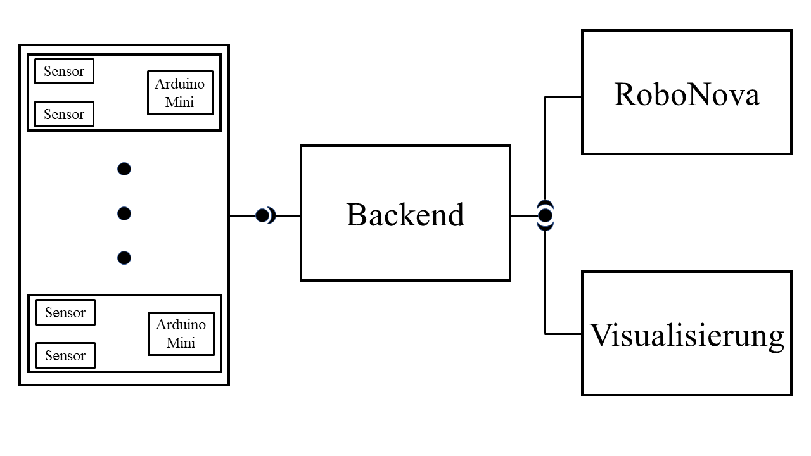
Arduino&SensorikKommunikationBackendVisualisierungRoboNova
RoboMirror

Slide 2
Arduino&SensorikKommunikationBackendVisualisierungRoboNova
RoboMirror
Kommunikation Arduino Mini ↔ Raspberry Pi
Kommunikation Raspberry Pi ↔ RoboNova

Slide 3
Arduino&SensorikKommunikationBackendVisualisierungRoboNova
RoboMirror
RS232
oder
RS485
Arduino Mini↔ Raspberry Pi

Slide 4
Arduino&SensorikKommunikationBackendVisualisierungRoboNova
RoboMirror
RS485
Serieller Datenbus
Hohe Reichweite
Master ↔ x-Slaves
ABER
Zu Lange Lieferzeiten

Slide 5
Arduino&SensorikKommunikationBackendVisualisierungRoboNova
RoboMirror
RS232
Serieller Datenbus
Hohe Reichweite
ABER
Nur Verbindung zwischen 2 Geräten möglich
↨
Raspberry Pi 4 hat 6 UART-Ports

Slide 6
Arduino&SensorikKommunikationBackendVisualisierungRoboNova
RoboMirror
Vorbereitungen
Serielle Datenverbindung am Raspberry aktivieren

Slide 7
Arduino&SensorikKommunikationBackendVisualisierungRoboNova
RoboMirror
Software Implementation

Slide 8
Arduino&SensorikKommunikationBackendVisualisierungRoboNova
RoboMirror
Hardware Layout

Slide 9
Arduino&SensorikKommunikationBackendVisualisierungRoboNova
RoboMirror
ESP 8266 Wifi-Modul
Raspberry Pi ↔RoboNova

Slide 10
Arduino&SensorikKommunikationBackendVisualisierungRoboNova
RoboMirror
ESP 8266

Slide 11
Arduino&SensorikKommunikationBackendVisualisierungRoboNova
RoboMirror

